Slide 1
Das bin ich!
NASHWAN BAYATI
Notes:
Begrüsse alle herzlich zur Präsentation.

Slide 2
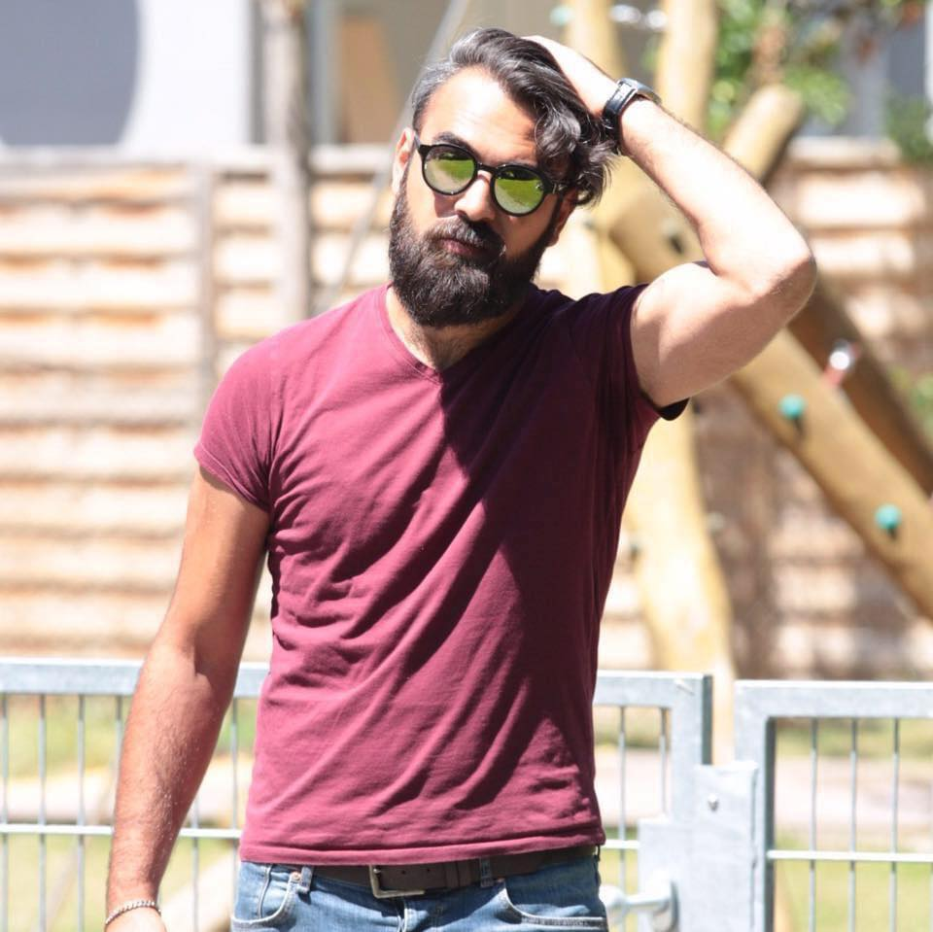
Persönliche Angaben
Geburtstag: 22. März 1990
Geschwister: 2 Schwester, 1 Bruder
Heimatort: Irak

Slide 3
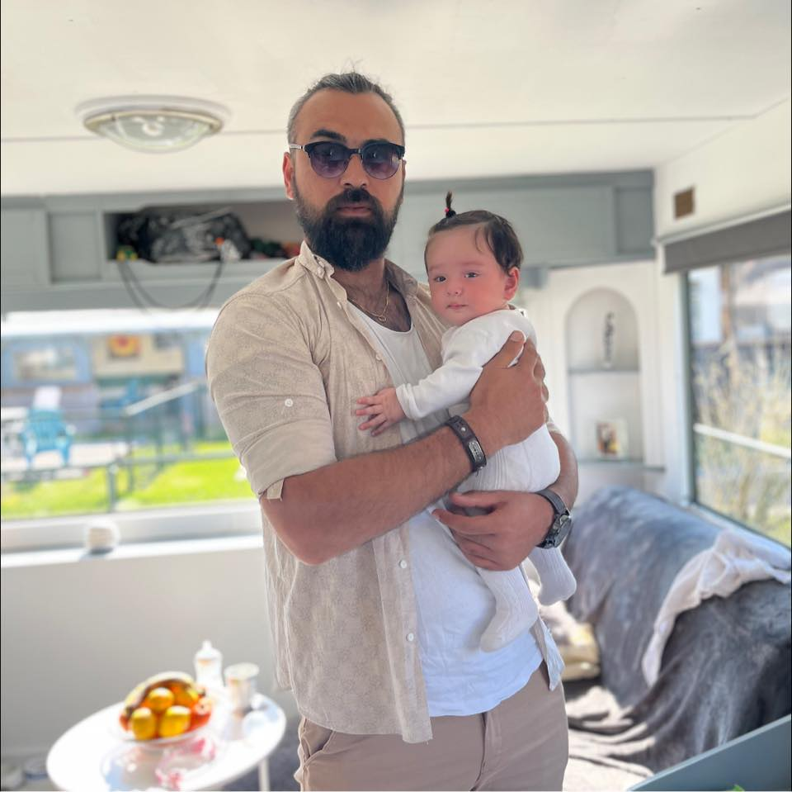
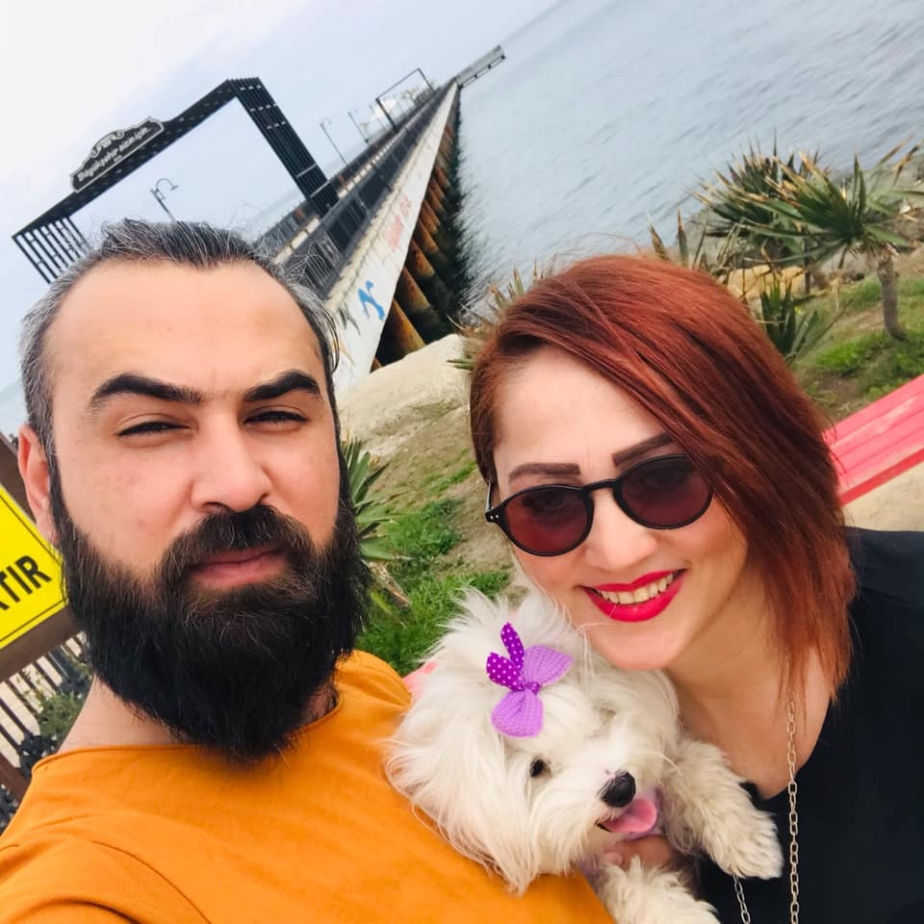
Family

Slide 4

Meine Hobbys
Videos Bearbeiten
Fußball
Am Computer arbeiten
Photoshop
Reisen
Sport
Pc Spielen (cod , Fifa )
Live Streaming
Notes:
Kochen, alle Rezepte digital im Computer drin.
Schlagzeug elektronisch, da ich in einem Block wohne.

Slide 5
So schätze ich mich ein
Meine Stärken
Meine Schwächen
Bin sehr geduldig
Lernbereitschaft
Flexibel
Teamfähigkeit
Die Deutsche Sprache
Kann mir schlecht Namen merken
Ruhig
Imotionlos

Slide 6
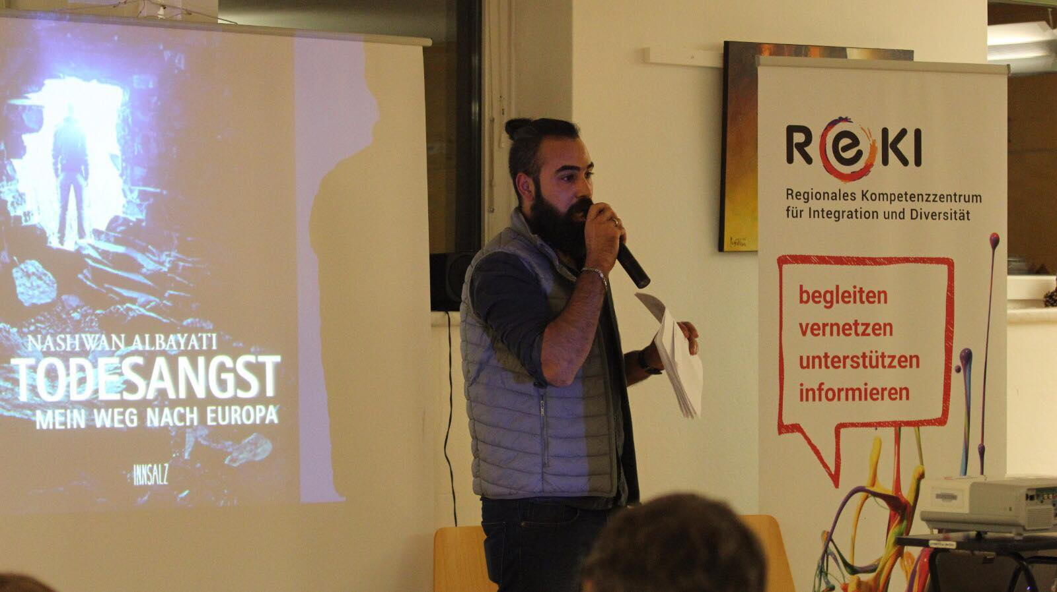
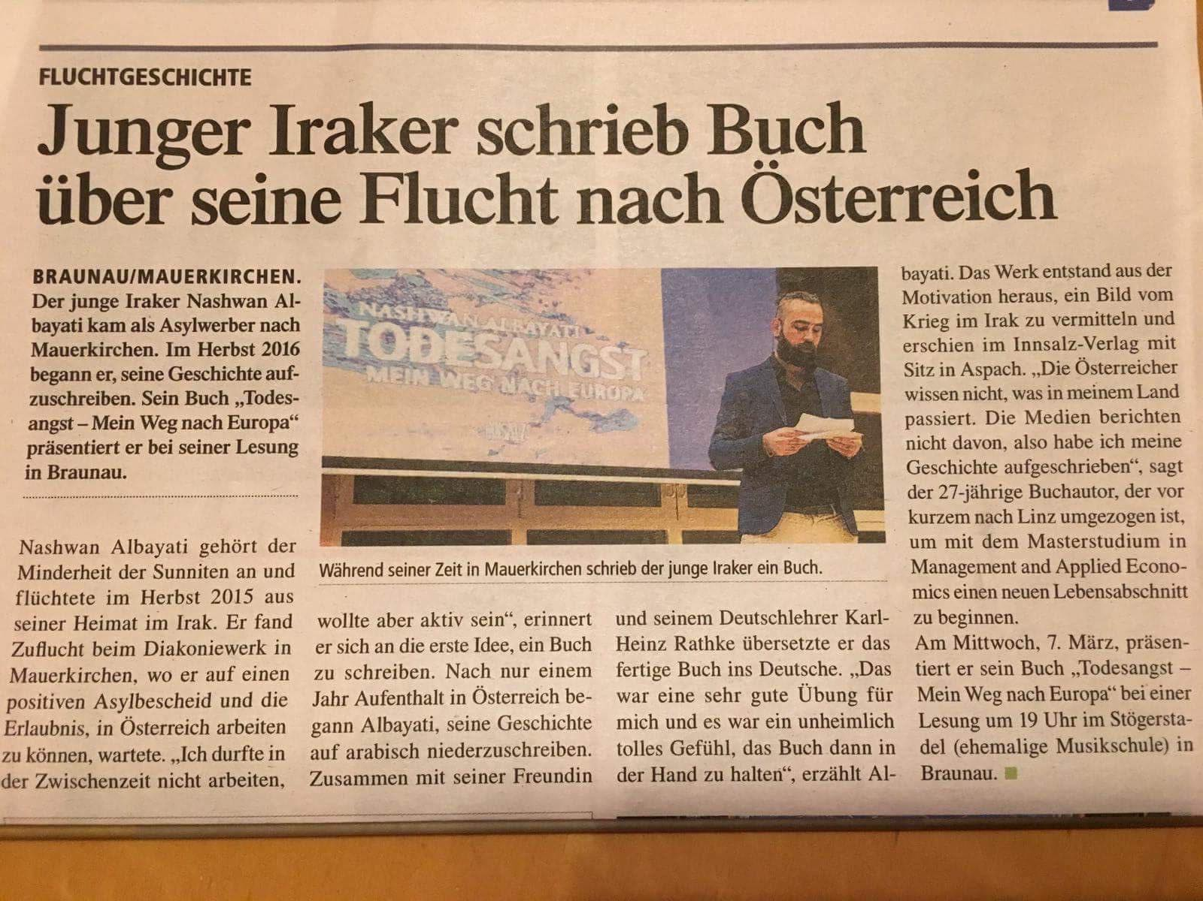
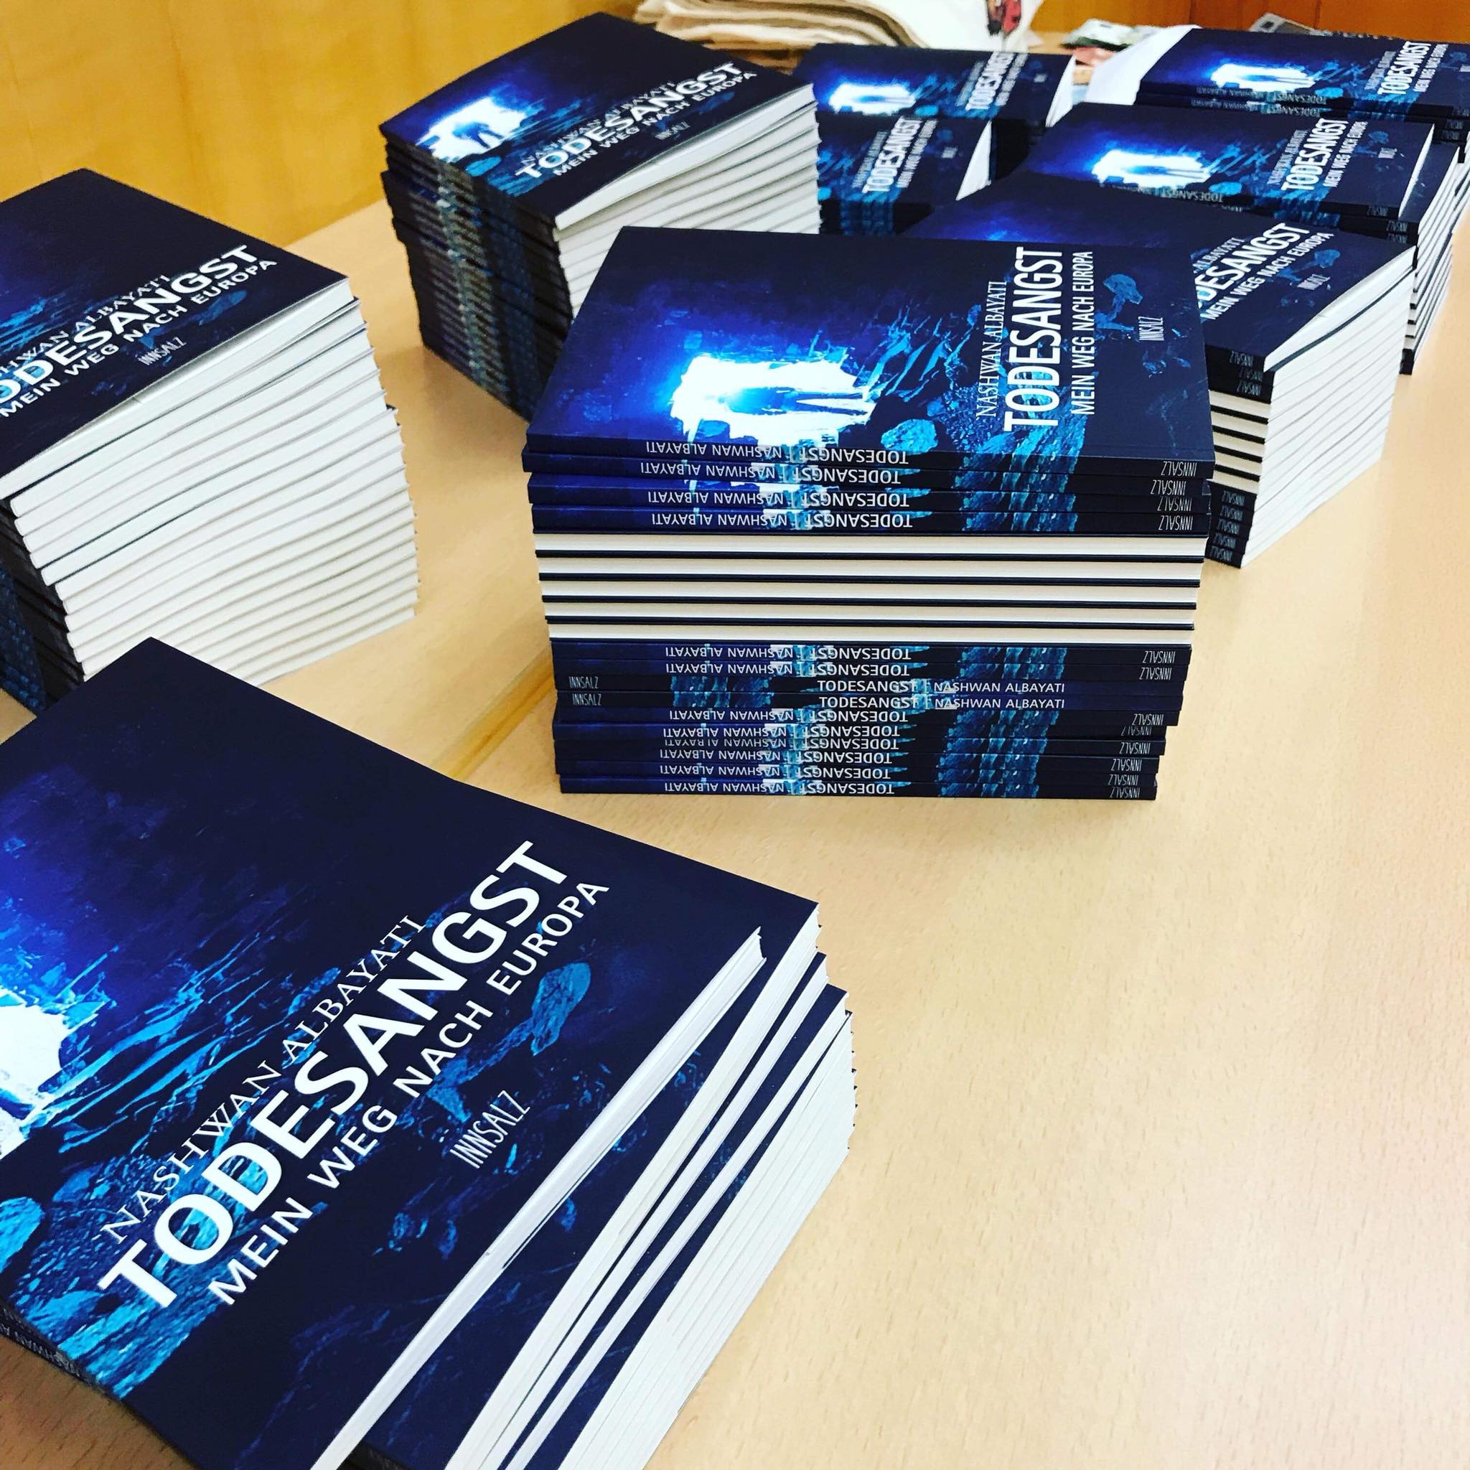
todesangst

Slide 7





Da war ich schon
Europa
Italien
Milan
Genua
Venedig
Frankreich
Paris
Österreich
Wien
Linz
Salzburg
Tukay
Samsun
Izmir
Istanbul
Niederland
Amsterdam
Nonspeet
Notes:
Es gibt noch weitere Orte, an denen ich war. Diese hatten jedoch

Slide 8

Fragen

Slide 9
Danke
Vielen Dank für Ihre Aufmerksamkeit.
Ich wünsche Ihnen noch einen schönen Tag.

